Slide 1
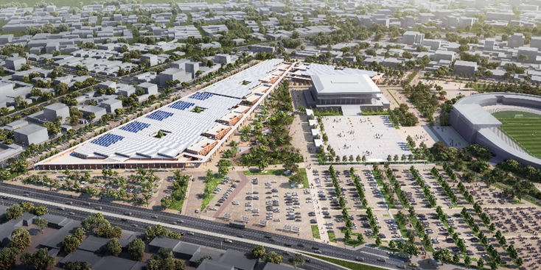
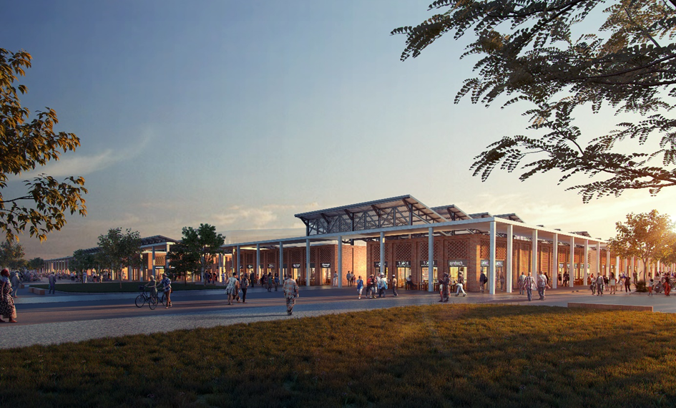
CONSTRUCTION D’UN PÔLE COMMERCIAL ET RESTRUCTURATION DU STADE GENERAL MATHIEU KEREKOU (GMK)

Slide 2
REUNION PREPARATOIRE AVEC LES SOUMISSIONNAIRES
APPEL D’OFFRES OUVERT INTERNATIONAL
N° 106/SImAU/DG/DT/DP/DJ DU 21 DECEMBRE 2021
RELATIF TRAVAUX DE CONSTRUCTION D’UN PÔLE COMMERCIAL ET RESTRUCTURATION DU STADE GENERAL MATHIEU KEREKOU (GMK)
TRAVAUX A REALISER EN ENTREPRISE GENERALE ET EN LOT UNIQUE

Slide 3
ORDRE DU JOUR
BREVE PRESENTATION DE LA SIMAU
PRESENTATION DU PROJET
PRESENTATION DU DOSSIER D’APPEL D’OFFRES
QUESTIONS/REPONSES DES SOUMISSIONNAIRES

Slide 4
1- BREVE PRÉSENTATION
DE LA SIMAU

Slide 5
PRÉSENTATION GÉNÉRALE
La Société Immobilière et d’Aménagement Urbain (SImAU) est une société née de la volonté du Gouvernement de la République du Bénin.
La SImAU est créée le 19 mai 2017 dans le cadre d’un partenariat entre l’Etat et le secteur privé.
La SImAU est une société anonyme avec Conseil d’Administration au capital de 5 Milliards dont les principaux actionnaires sont : l’Etat du Bénin, la Caisse Nationale de Sécurité Sociale (CNSS), la BOAD, un partenaire de référence, les sociétés d’assurances et les banques commerciales.

Slide 6
MISSIONS ET OBJECTIFS
MAITRISE D’OUVRAGE/MAITRISE D’OUVRAGE DELEGUEE
Assurer la Maîtrise d’Ouvrage des Projets pour son propre compte ;
Assurer la Maîtrise d’Ouvrage Déléguée des Projets pour l’Etat .
CONSTRUCTION ET AMENAGEMENT URBAIN
Assurer la réalisation des travaux d’aménagement urbain ;
Assurer la mise en œuvre efficace et efficiente des contrats de travaux .
PROMOTION IMMOBILIERE
Assurer la coordination des constructions et la commercialisation des bâtiments à usage de bureau, de centre de sport, de commerce …
Assurer la gestion administrative et technique des propriétés,

Slide 7
PORTEFEUILLE DE PROJETS
Portefeuille d’une vingtaine de projets évalués à plus d’Un Milliard (1 000 000 000) d’euros
Programme 20 000 Logements
Cité Ministérielle
Cités Administratives
Marché de Gros
Construction du nouveau siège de l’Assemblée Nationale
Construction du Centre des Affaires Maritimes à Cotonou

Slide 8
PORTEFEUILLE DE PROJETS
(SUITE)
Construction de logements pour les militaires
Résidence du Ministre des Affaires Etrangères et de la Coopération (MAEC) et celle du Ministre de l’Economie et des Finances (MEF)

Slide 9
2- PRÉSENTATION DU PROJET

Slide 10
CONTEXTE DU PROJET
Programme de relance économique,
Délocalisation future du marché Dantokpa.
Aménagement et réhabilitation de la zone du stade GMK et de son complexe sportif
Construction d’un Pôle commercial et restructuration du site du stade GMK

Slide 11
DESCRIPTION DU PROJET
Vaste espace commercial d’environ 45 000 m²
Halles divisées en quatre quartiers développés autour d’autant de patios.
Quartiers entourés par des bâtiments en béton armé à un ou deux étages, accueillant des boutiques, des restaurants, des bureaux et des locaux techniques.
Structure de toiture du marché reposant sur une trame de 9 m x 9 m et 9 m x 12 m au niveau des entrées.
Sheds réalisés en charpente métallique permettent une ventilation naturelle des espaces.
Pergola filante en béton armé entoure le marché en offrant un parcours extérieur abrité.

Slide 12
FINANCEMENT ET ACTEURS PRINCIPAUX
Financement : SImAU
Maître d’Ouvrage : Ministère du Cadre de Vie et du Développement Durable (MCVDD)
Maître d’Ouvrage Délégué : SImAU
Maître d’Oeuvre : ARTE CHARPENTIER

Slide 13
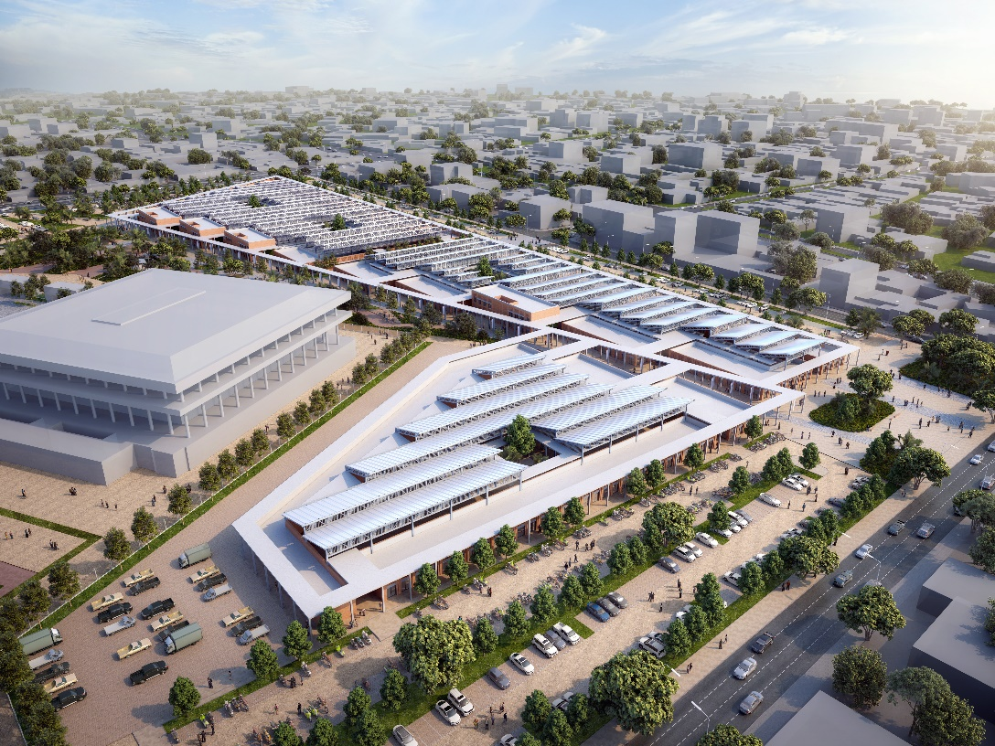
IMAGES DU PROJET

Slide 14
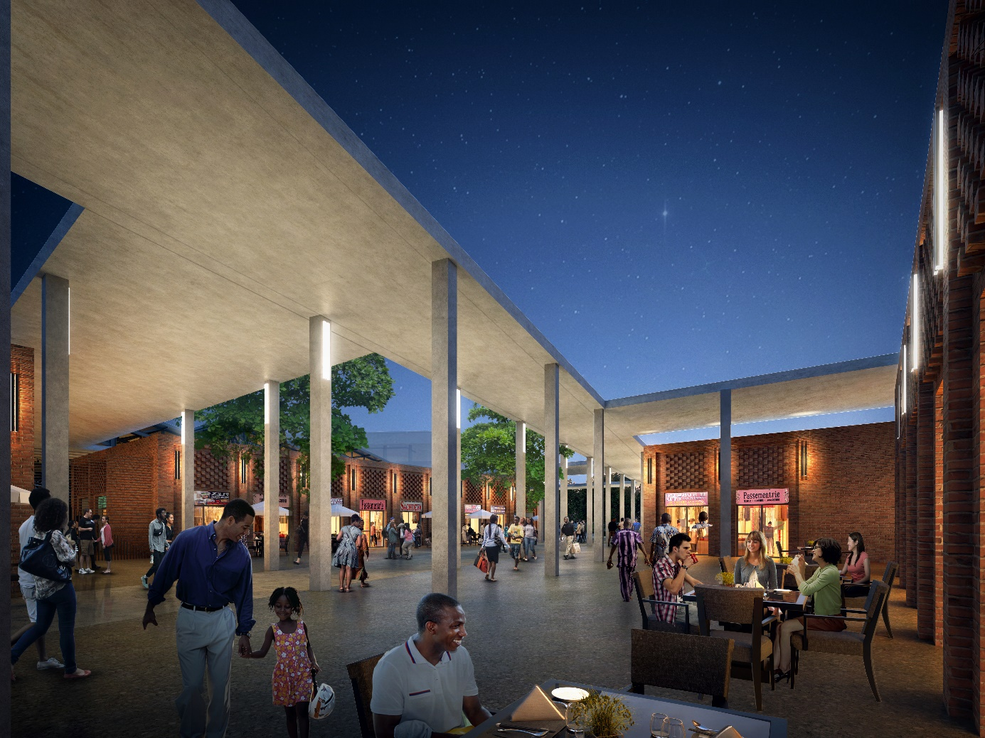
IMAGES DU PROJET

Slide 15
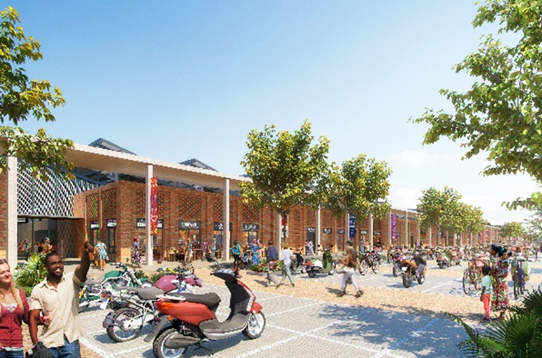
IMAGES DU PROJET

Slide 16
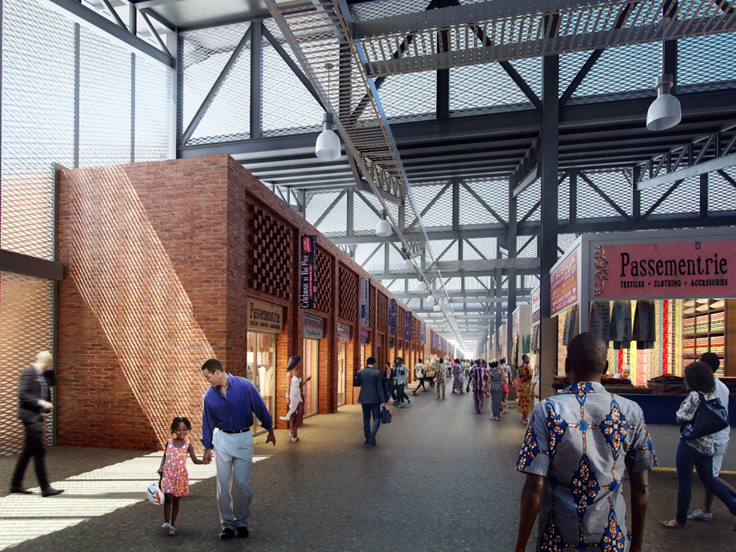
IMAGES DU PROJET

Slide 17
2- PRÉSENTATION DU DAO

Slide 18
ALLOTISSEMENT, DELAI D’EXECUTION ET GARANTIE DE SOUMISSION
ALLOTISSEMENT
Le dossier est constitué en lot unique
DELAI D’EXECUTION
Les Travaux seront exécutés dans un délai maximal de Vingt quatre (24) mois.
GARANTIE DE SOUMISSION
300.000.000 FCFA (Trois cent millions francs CFA)

Slide 19
DATES CLES
Date de publication de l’Avis d’Appel d’Offres : 23 décembre 2021
Date de la réunion préparatoire : 20 janvier 2022
Date de visite de site : 21 janvier 2022
Date limite de remise des offres : 22 mars 2022 à 10 heures au secrétariat de la SImAU
Date d’ouverture des plis : 22 mars 2022 à 10 heures 30 minutes à la salle de réunion de la SImAU.

Slide 20
LISTE DES PIECES CONSTITUTIVES DU DAO
Document 1: Procédure d’Appel d’Offres et modèle de marché
PREMIÈRE PARTIE - PROCÉDURES D’APPEL D’OFFRES
    Section 0. Avis d’appel d’offres
    Section I : Instructions aux soumissionnaires (IS)
    Section II : Données particulières de l’appel d’offres (DPAO)
    Section III : Critères d’évaluation et de qualification
    Section IV : Formulaires de soumission
    Section V : Pays éligibles
    Section VI : Règles de la banque en matière de Fraude et corruption
.

Slide 21
LISTE DES PIECES CONSTITUTIVES DU DAO
    DEUXIÈME PARTIE - SPECIFICATIONS DES TRAVAUX
    Section VII : Spécifications des travaux
    TROISIÈME PARTIE - MARCHÉ
    Section VIII : Cahier des Clauses administratives générales (CCAG)
    Section IX : Cahier des Clauses administratives particulières (CCAP)
    Section X : Formulaires du Marché

Slide 22
LISTE DES PIECES CONSTITUTIVES DU DAO
DOCUMENT 2: Cadres de Bordereaux des prix unitaires et de Devis Quantitatifs et Estimatifs -Spécifications techniques-Notes de calculs.
DOCUMENT 3: Pieces graphiques et documents existants (Rapports des études topographiques, géotechniques et environnementales à

Slide 23
LISTE DES PIECES CONSTITUTIVES DU DAO
  Capacité économique et financière
  Avoir réalisé un chiffre d’affaires moyen annuel des activités de construction sur les trois (03) dernières années (2018, 2019 et 2020) au moins égale à une (01) fois le montant de l’offre, justifié par les états financiers établis dans les formes prescrites par l’annexe B ;
  Avoir accès à des financements tels que des avoirs liquides, lignes de crédit, autres que l’avance de démarrage éventuelle, à hauteur de deux milliards cinq cent millions (2 500 000 000 000) FCFA; justifié par une attestation d’une banque ou une institution financière agréée et ayant un correspondant au Bénin,

Slide 24
LISTE DES PIECES CONSTITUTIVES DU DAO
Capacité technique et professionnelle
  Avoir effectivement exécuté en tant qu’entrepreneur, au cours des dix (10) dernières années (2011 à 2020) au moins un (1) contrat de construction (Bâtiment et VRD) d’un montant minimum de trente milliards (30 000 000 000) de FCFA chacun ou deux (02) contrats de construction (Bâtiment et VRD) d’un montant minimum de quinze milliards (15 000 000 000) de FCFA chacun, exécutés de manière satisfaisante et qui sont similaires aux travaux proposés. La similitude portera sur la taille physique, le coût, la complexité, les méthodes/technologies ou autres caractéristiques telles que décrites dans les cahiers des clauses techniques.
  Une marge de préférence ne sera pas appliquée aux soumissionnaires éligibles.
  Liste du personnel et du matériel (voir DAOI)

Slide 25
MISE A JOUR APPORTEES AU DAO
Des mises à jour sont apportées au DAO concernant les rubriques suivantes:
- Mise à jour des CCTP (Lot 01 G.O / Lot 13 Serrurerie métallerie)
- Mise à jour DPGF (Lot 06 CVC / Lot 17 VRD / Lot 18 Paysage)
- Mise à jour des pièces graphiques architecte :
· 3. C110.Plans généraux
· 3. C140.Plafonds
· 3. C150.Détails: D740 DETAILS SANITAIRES
· 3. C150.Détails: D730 CARNET SPECIFIQUE
- Mise à jour lot 18 - PAYSAGE (dossier : 3. C200.Paysage)
- Mise à jour lot 06 - CVC (dossier : 3.D210.Lot06.CVC)
Le dossier est complété avec les fichiers DWG de tous les lots.

Slide 26
4- QUESTIONS/REPONSES
(Echanges avec les candidats)

Slide 27
MERCI DE VOTRE ATTENTION

